Slide 1
以色列啊，你要聽！
שְׁמַע יִשְׂרָאֵל Shema Yisrael
Hear, O Israel!
金京來博士 Kyungrae Kim, Ph.D.

Slide 2
最大的誡命: 舊約聖經的總綱
馬太 22:35-40. 35 內中有一個人是律法師，要試探耶穌，
就問他說：36 夫子，律法上的誡命，那一條是最大的呢？
37 耶穌對他說：你要盡心、盡性、盡意愛主你的神。
38 這是誡命中的第一，且是最大的。39 其次也相仿，就是要愛人如己。
40 這兩條誡命是律法和先知一切道理的總綱。 (= 馬可 12:28-31; 路加 10:27)
*36節. 律法: תּוֹרָה (Torah = 訓誨，教導， 教訓)
*37節. 你要盡心、盡性、盡意愛主你的神: 從申命記 6:5引用 (Shema Yisrael)
*38節. 要愛人: 從利未記 19:18引用
*40節. 律法和先知: 耶穌時代（主後第一世紀）的聖經的名稱（=舊約聖經）

Slide 3
愛 鄰 居 如 己 -保羅與雅各-
-羅馬書 13:8-10. 凡事都不可虧欠人，惟有彼此相愛
要常以為虧欠；因為愛人的，就完全了律法。 像那
不可姦淫，不可殺人，不可偷盜，不可貪婪，或有別的誡命，都包在愛人如己這一句話之內了。愛是不加害與人的，所以愛就完全了律法。
-加拉太書 5:13-15. 弟兄們，你們蒙召是要得自由，只是不可將你們的自由當作放縱情慾的機會，總要用愛心互相服事。 因為全律法都包在「愛人如己」這一句話之內了。 你們要謹慎，若相咬相吞，只怕要彼此消滅了。
-雅各書 2:8. 經上記著說：「要愛人如己。」你們若全守這至尊的
律法，才是好的。
*要愛人如己: 從利未記 19:18 引用

Slide 4
以色列啊，你要聽！ Shema Yisrael
申命記 6:4-9 4 以色列啊，你要聽！耶和華我們神是獨一的主。
5 你要盡心、盡性、盡力愛耶和華你的神。 6 我今日所吩咐
你的話都要記在心上， 7 也要殷勤教訓你的兒女。無論你坐
在家裡，行在路上，躺下，起來，都要談論。 8 也要繫在手上
為記號，戴在額上為經文，9 又要寫在你房屋的門框上，並你的城門上。
-申命記 11:13-21. 你們若留意聽從我今日所吩咐的誡命，愛耶和華你們的神，盡心盡性事奉他， ……….. 使你們和你們子孫的日子在耶和華向你們列祖起誓、應許給他們的地上得以增多，如天覆地的日子那樣多。
-民數記 15:37-39. …..…. 你吩咐以色列人， …….…. 好叫你們看見就記念遵行耶和華一切的命令，不隨從自己的心意、眼目行邪淫，像你們素常一樣。
*Shema Yisrael. 申命記 6:4-9; 11:13-21; 民數記 15:37-41.

Slide 5
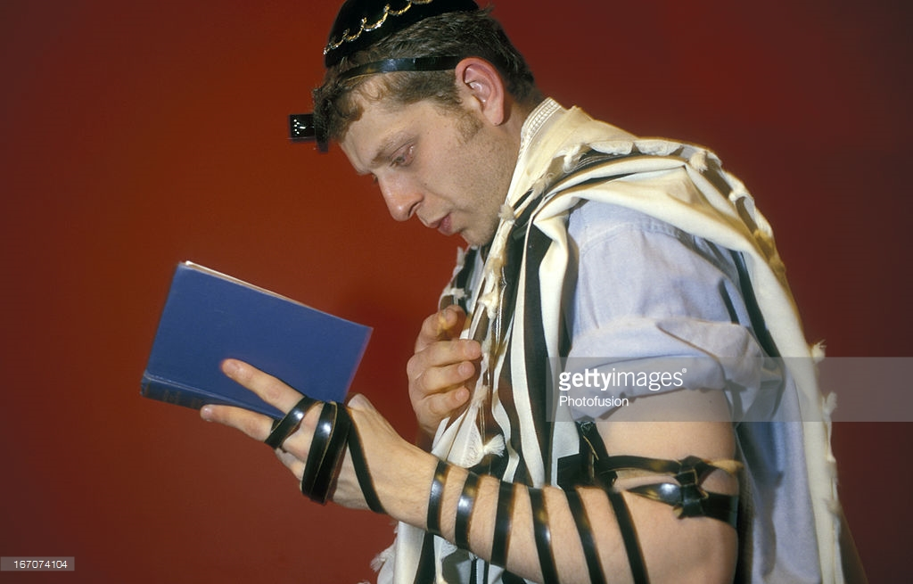
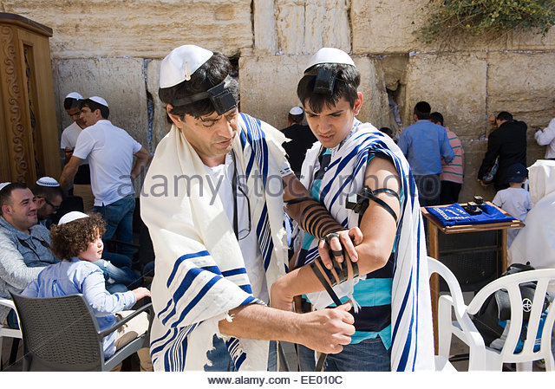
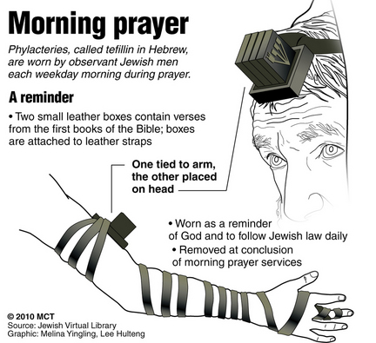
申命記 6:8
也要繫在手上為記號，戴在額上為經文
Notes:
Exodus 13:9 This observance will be for you like a sign on your hand and a reminder on your forehead that the law of the LORD is to be on your lips. For the LORD brought you out of Egypt with his mighty hand. 13:16 And it will be like a sign on your hand and a symbol on your forehead that the LORD brought us out of Egypt with his mighty hand."

Slide 6
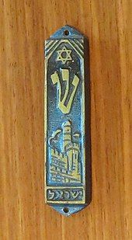
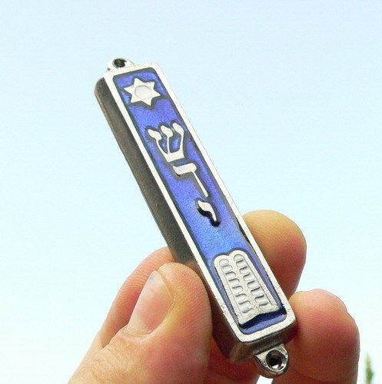
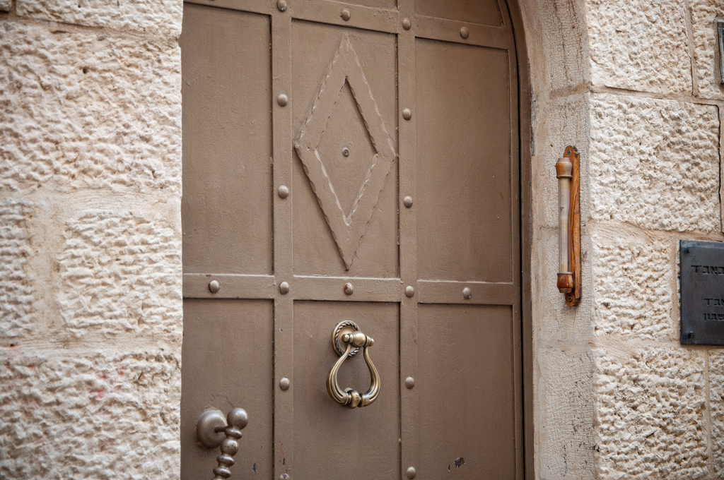
申命記 6:9
又要寫在你房屋的門框上，
並你的城門上。

Slide 7
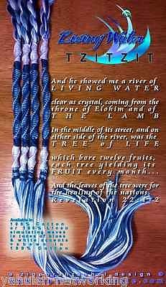
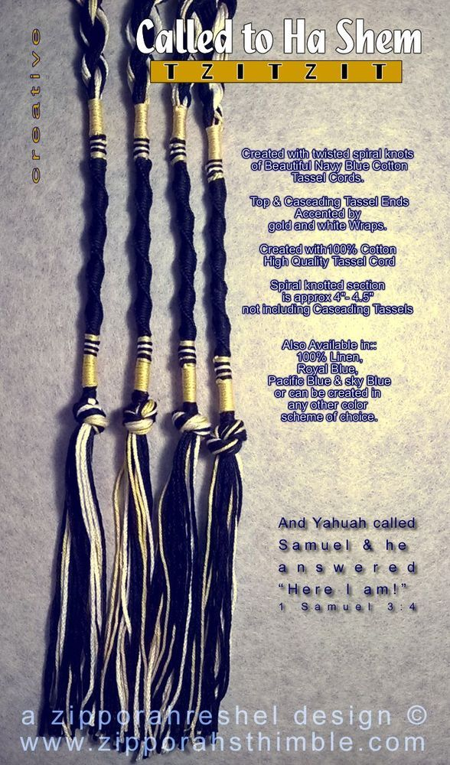
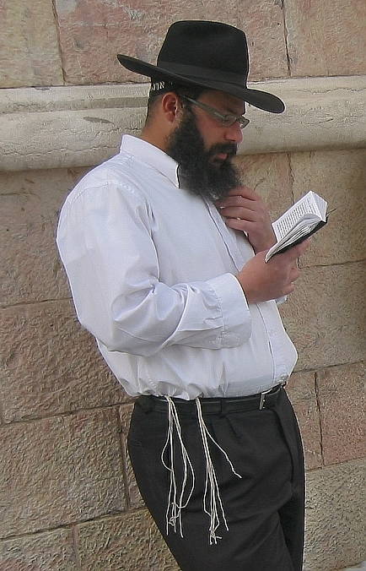
民數記 15:38
你吩咐以色列人，叫他們世世代代在衣服邊上做繸子，又在底邊的繸子上釘一根藍細帶子 (צִיצִת)。

Slide 8
盡~ 愛耶和華你的神
申命記 6:5. 你要盡心、盡性、盡力愛耶和華你的神。
‎וְאָ֣הַבְתָּ֔ אֵ֖ת יְהוָ֣ה אֱלֹהֶ֑יךָ בְּכָל־לְבָבְךָ֥ וּבְכָל־נַפְשְׁךָ֖ וּבְכָל־מְאֹדֶֽךָ׃
-盡心 (בְּכָל־לְבָבְךָ֥) with all your Heart
-盡性 (בְכָל־נַפְשְׁךָ֖) with all your Whole Being (性命)
-盡力 (בְכָל־מְאֹדֶֽךָ) with all your Wealth
נֶפֶשׁ (nefesh) about 753 times
מְאֹד (meod) about 300 times: 1) (adverb) ‘very’; 2) (noun) ‘muchness, abundance’
*Targumim (Aramaic Translations):ממון (mamon) ‘accumulation, wealth, money’

Slide 9
盡~ 愛耶和華你的神
申命記 6:5. 你要盡心、盡性、盡力愛耶和華你的神。
‎וְאָ֣הַבְתָּ֔ אֵ֖ת יְהוָ֣ה אֱלֹהֶ֑יךָ בְּכָל־לְבָבְךָ֥ וּבְכָל־נַפְשְׁךָ֖ וּבְכָל־מְאֹדֶֽךָ׃
-盡心 (בְּכָל־לְבָבְךָ֥) with all your Heart
-盡性 (בְכָל־נַפְשְׁךָ֖) with all your Whole Being (性命)
-盡力 (בְכָל־מְאֹדֶֽךָ) with all your Wealth
*Targumim (Aramaic Translations):ממון (mamon) ‘accumulation, wealth, money’
箴言 3:9. 你要以財物和一切初熟的土產尊榮耶和華。

Slide 10
以色列啊，你要聽！ שְׁמַע יִשְׂרָאֵל Shema Yisrael
申命記 6:4-9 4 以色列啊，你要聽！耶和華我們神是獨一的主。
5 你要盡心、盡性、盡力愛耶和華你的神。 6 我今日所吩咐
你的話都要記在心上， 7 也要殷勤教訓你的兒女。無論你坐
在家裡，行在路上，躺下，起來，都要談論。 8 也要繫在手上
為記號，戴在額上為經文，9 又要寫在你房屋的門框上，並你的城門上。
‎ שְׁמַ֖ע יִשְׂרָאֵ֑ל יְהוָ֥ה אֱלֹהֵ֖ינוּ יְהוָ֥ה אֶחָֽד׃ 6:4
‎וְאָ֣הַבְתָּ֔ אֵ֖ת יְהוָ֣ה אֱלֹהֶ֑יךָ בְּכָל־לְבָבְךָ֥ וּבְכָל־נַפְשְׁךָ֖ וּבְכָל־מְאֹדֶֽךָ׃ 6:5
‎וְהָי֞וּ הַדְּבָרִ֣ים הָאֵ֗לֶּה אֲשֶׁ֙ר אָנֹכִ֧י מְצַוְּךָ֛ הַיּ֖וֹם עַל־לְבָבֶֽךָ׃ 6:6
וְשִׁנַּנְתָּ֣ם לְבָנֶ֔יךָ וְדִבַּרְתָּ֖ בָּ֑ם בְּשִׁבְתְּךָ֤ בְּבֵיתֶ֙ךָ֙ וּבְלֶכְתְּךָ֣ בַדֶּ֔רֶךְ וּֽבְשָׁכְבְּךָ֖ וּבְקוּמֶֽךָ׃ 6:7
6:8וּקְשַׁרְתָּ֥ם לְא֖וֹת עַל־יָדֶ֑ךָ וְהָי֥וּ לְטֹטָפֹ֖ת בֵּ֥ין עֵינֶֽיךָ׃
6:9וּכְתַבְתָּ֛ם עַל־מְזוּזֹ֥ת בֵּיתֶ֖ךָ וּבִשְׁעָרֶֽיךָ׃

Slide 11
民數記 6:24-26
願耶和華賜福給你,保護你.
願耶和華使他的臉光照你,賜恩給你.
願耶和華向你仰臉,賜你平安.
‎ יְבָרֶכְךָ יְהוָה וְיִשְׁמְרֶךָ׃ Numbers 6:24-26
יָאֵר יְהוָה פָּנָיו אֵלֶיךָ וִיחֻנֶּךָּ׃
‎יִשָּׂא יְהוָה פָּנָיו אֵלֶיךָ וְיָשֵׂם לְךָ שָׁלוֹם׃

